Slide 1
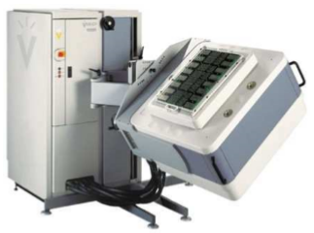
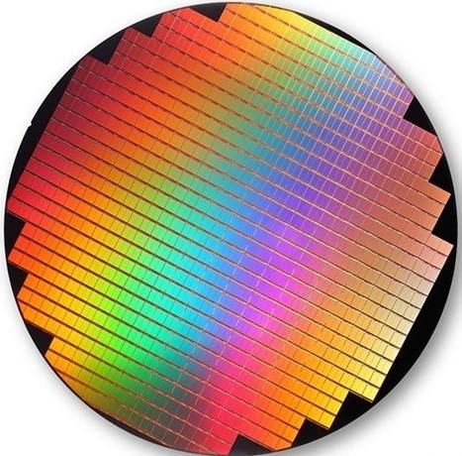

电子科技大学 集成电路测试技术研究室
混合集成电路测试技术
戴志坚

Slide 2
1、课程介绍
集成电路测试在集成电路产业链中的作用和重要性
混合集成电路测试的发展现状及其面临的挑战
DC参数测试及模拟测试
数字集成电路测试
混合集成电路（ADC和DAC）测试基本方法， 基于DSP的测试原理
自动测试设备(ATE)的结构和基本原理，DIB板的设计
测试数据分析，DFT测试设计

Slide 3
1、课程介绍
课程编号：0608047008 | 课程名称：混合集成电路测试技术 | 学时：40 | 学分 ：2
开课时间：秋 | 开课学院：自动化工程学院 | 授课对象：硕士研究生
需要的课程基础：信号与系统、数字信号处理、 模拟电路和数字电路、电子测量原理
教材和参考书 ：
Gordon Roberts, Friedrich Taenzler , Mark Burns. An Introduction to Mixed-Signal IC Test and Measurement. Oxford, 2011
Ian A.Grout. Integrated Circuit Test Engineering. Springer 2006
时万春. 现代集成电路测试技术. 化学工业出版社 2006
张汝京.纳米集成电路制造工艺（第2版）.清华大学出版社 2017

Slide 4
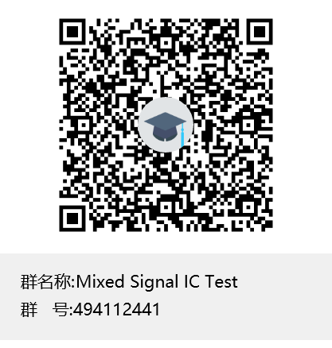
1、课程介绍
答疑地点：224，时间：周三晚上7：00

Slide 5
课程内容
第一章: 混合集成电路测试概述------------------2
第二章: DC参数测试及模拟测试-----------------6
第三章: 数字集成电路测试 --------------------4
第四章: DAC与ADC 测试----------------------8
第五章：时钟和串行数据通信通道测量-------------6
第六章: ATE系统和DIB板设计------------------6
第七章: 可测性设计（DFT）--------------------4
第八章: 测试数据分析-------------------------4

Slide 6
第一章: 混合集成电路测试概述
集成电路和集成电路测试的介绍
1.1
集成电路的生产工艺
1.2
混合集成电路
1.3
混合集成电路测试面临的挑战
1.4

Slide 7
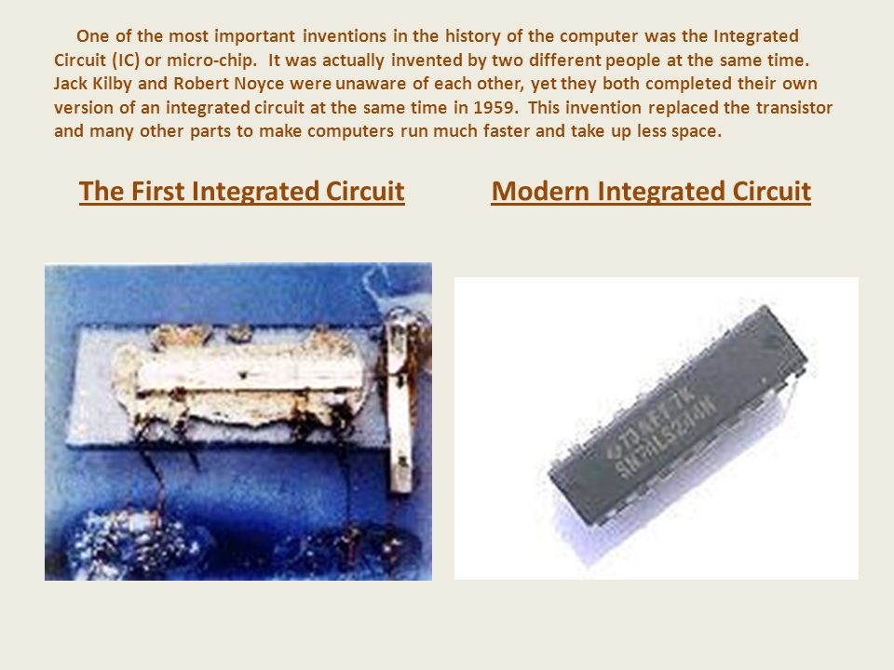
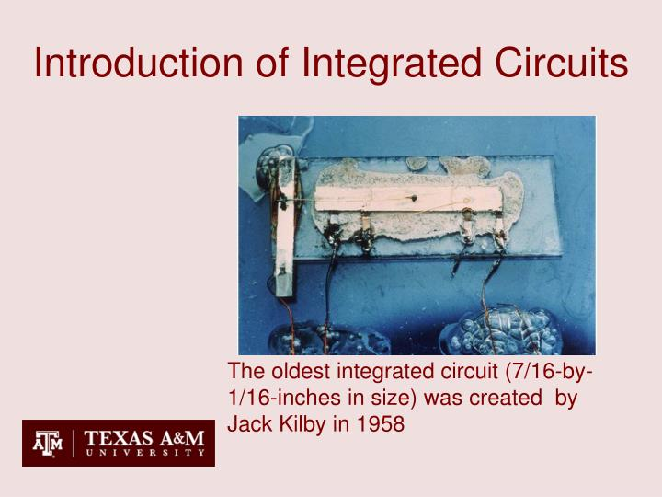
集成电路：一种由互联的电子元件(如晶体管和电阻)制成的电路设备，这些互联的电子元件一般被蚀刻或压印在由硅或锗构成的半导体小薄片上。一个比指甲盖还小的集成电路上可以容纳数百万个电路。
1.1.1 集成电路的发展史

Slide 8
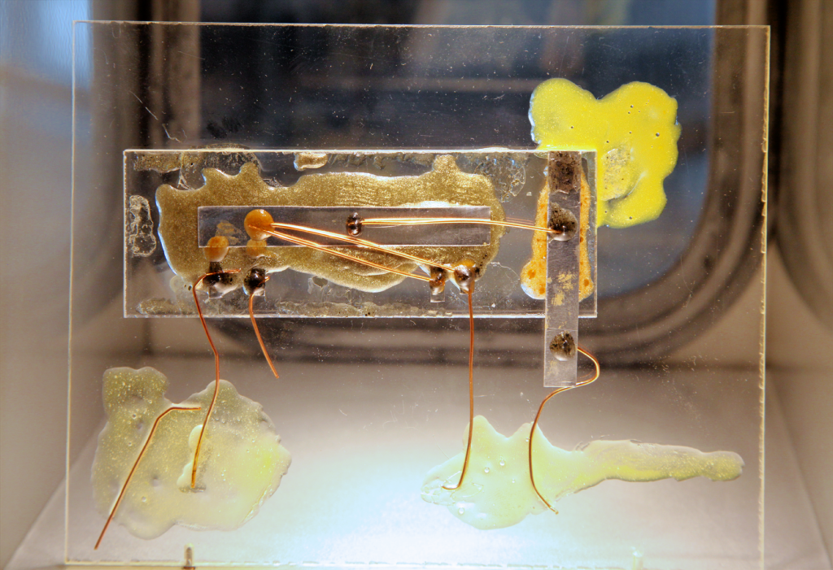
1.1.1 集成电路的发展史

Slide 9
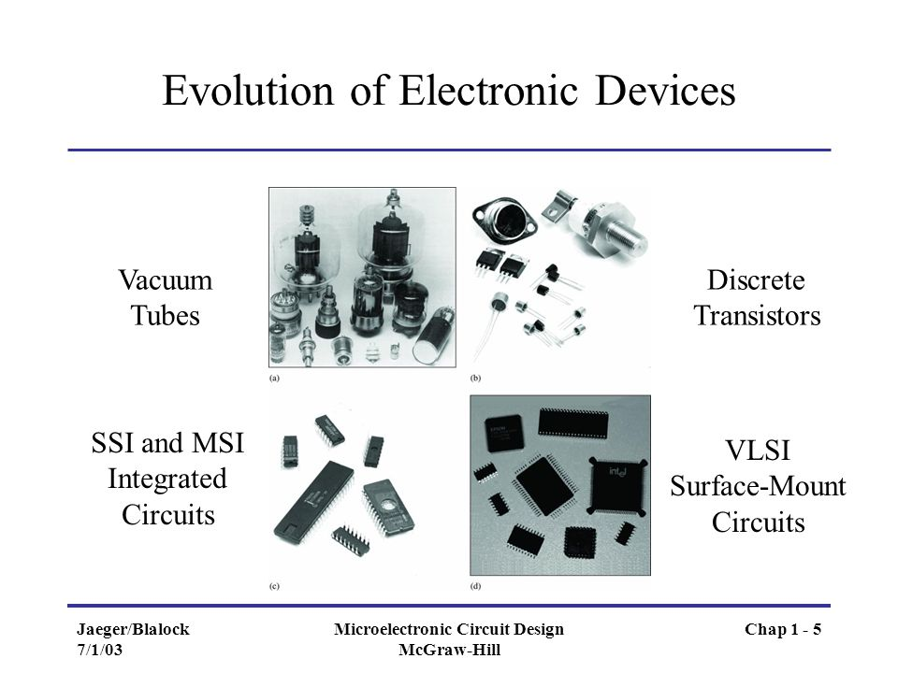
1.1.1 Development of IC

Slide 10
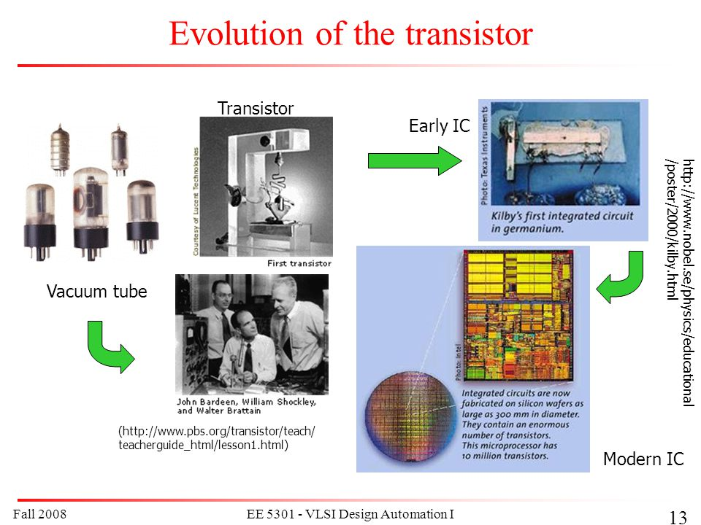
1.1.1 集成电路的发展史

Slide 11
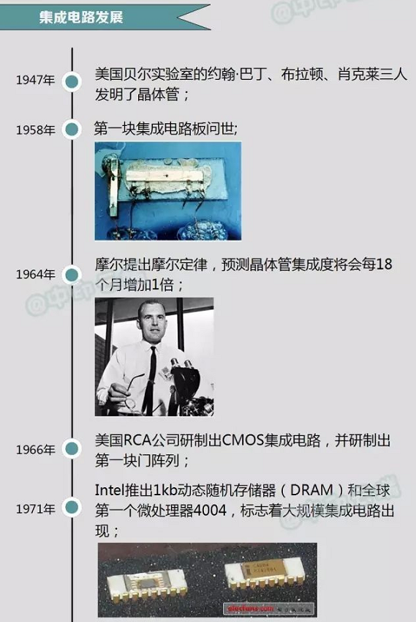
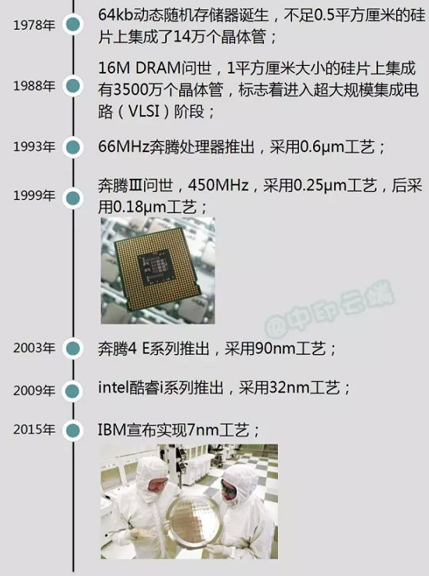
1.1.1 集成电路的发展史

Slide 12
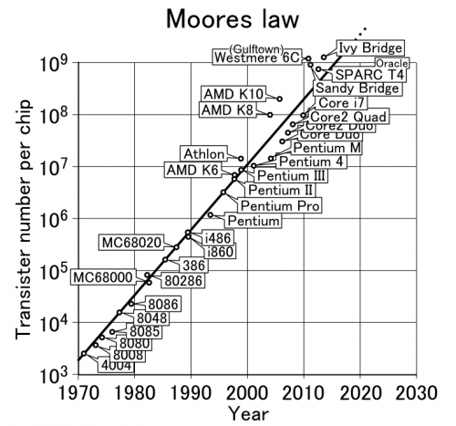
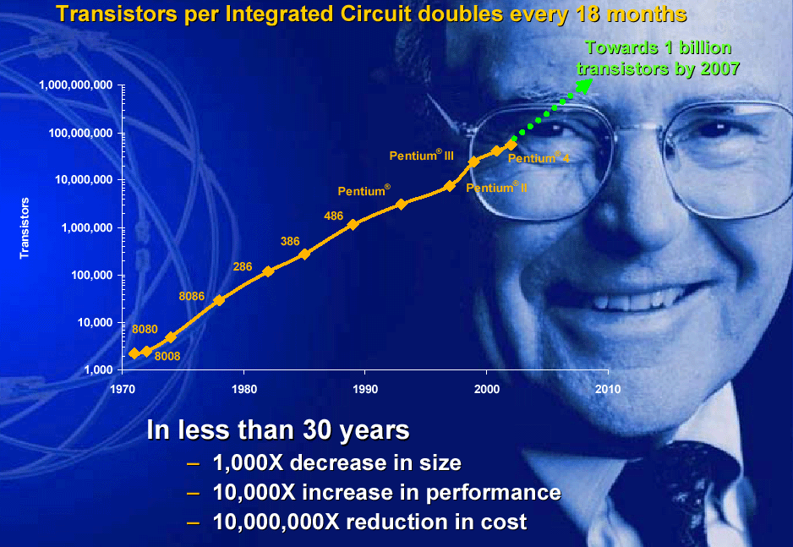
1.1.1 集成电路的发展史

Slide 13
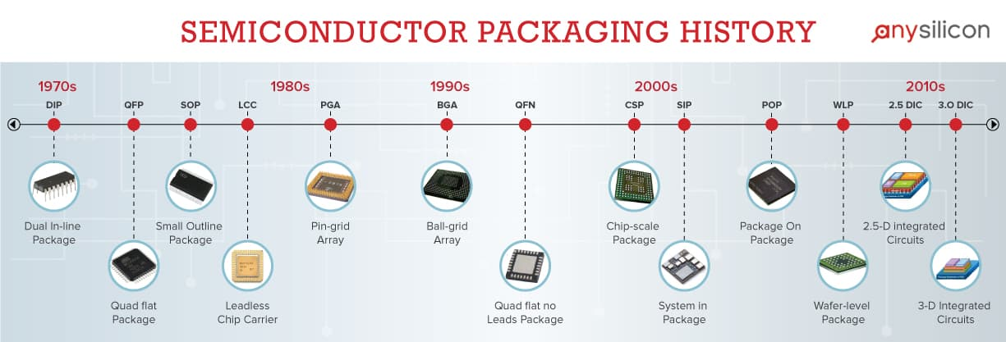
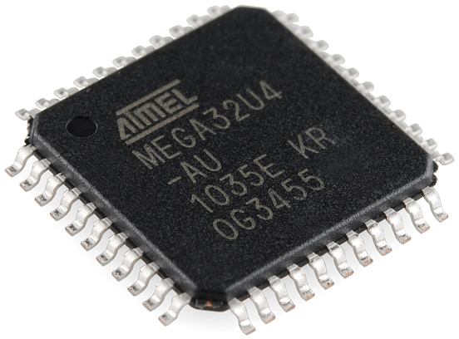
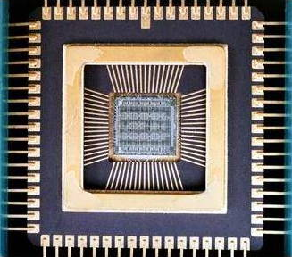
1.1.1 集成电路的发展史

Slide 14

Notes:
MOS（Metal-Oxide-Semiconductor）
IGBT(Insulated Gate Bipolar Transistor)

Slide 15
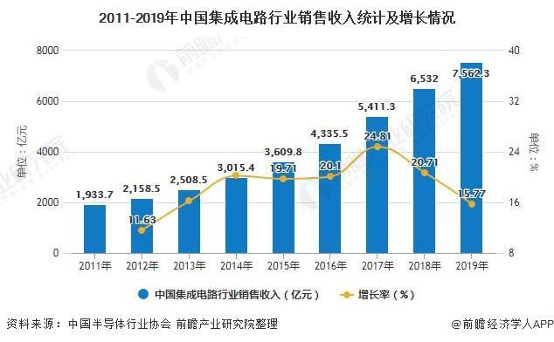
1.1.2 集成电路行业的发展现状
根据中国半导体行业协会统计，中国集成电路行业2019年实现销售收入为7562.30亿元，同比增长15.77%。自2011年以来，中国集成电路行业销售收入增速远高于全球平均水平。

Slide 16
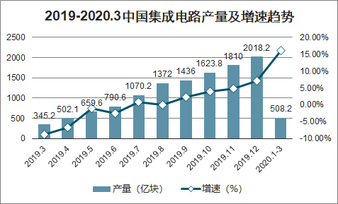
1.1.2 集成电路行业的发展现状
2019年全年中国集成电路产量达到2018.2亿块，同比增长7.2%。截止至2020年3月中国集成电路产量为212.1亿块，同比增加20%。累计方面，2020年1-3月中国集成电路产量达到508.2亿块，去年同期产量为345.20亿块，累计增长16%

Slide 17
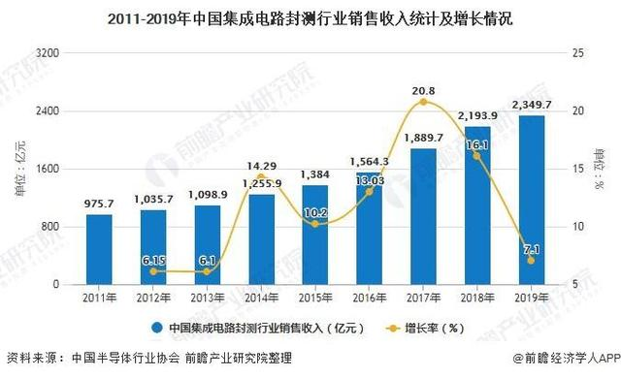
1.1.2 集成电路行业的发展现状
在集成电路产业链中，分为设计、晶圆制造、封装和测试，其中，集成电路封测是中国大陆发展最完善的板块，技术能力与国际先进水平比较接近，其中长电科技、通富微电和华天科技已进入全球封测企业前十强。
在2019年中国集成电路产值中芯片设计产值在三大行业中占比40.51%，晶圆制造和芯片封测占比分别为28.42%、31.07%，整体产业结构趋于完善。

Slide 18
1.1.2 集成电路行业的发展现状
2019年全年中国集成电路进口量达到了4451.34亿个，累计增长6.6%。截止至2020年3月中国集成电路进口量为453.1亿个，同比增长43.9%。
2019年全年中国集成电路进口金额达到了 3055.5亿，累计下降2.1%。截止至2020年3月中国集成电路进口金额为290.96亿美元，同比增长19.6%
2019年全年中国集成电路出口量达到了 2186.97亿个，累计增长0.7%。2020年1-3月中国集成电路出口量达到532亿个，累计增长15.4%。
2019年全年中国集成电路出口金额达到了 1015.78亿美元，累计增长20%。截止至2020年3月中国集成电路出口金额为87.89亿美元，同比增长10.6%。

Slide 19
1.1.2 集成电路行业的发展现状
新兴技术将成为集成电路产业的未来核心产品
集成电路产业新热点和未来核心产品的热点很多，也很集中，包括云计算、物联网、大数据、工业互联网、5G；战略指引包括中国制造2025(智能制造)，互联网+，大数据;人工智能和AI技术令机器人、无人机、新能源汽车/智能网联汽车、无人驾驶等也成为集成电路的发展要地。
核心技术及人才资源成为集成电路产业的可持续发展力
尽管国内半导体市场广阔、发展迅速，但在集成电路进口额“节节高升”的背后，是半导体对外依赖程度高、自给率低下的“残酷”现实。中国半导体产业经过多年的发展，却还是存在产业结构与需求之间失配，核心集成电路的国产芯片占有率低的现象。

Slide 20
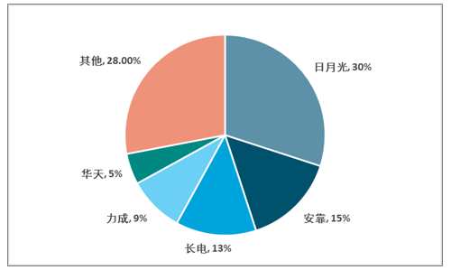
1.1.3 集成电路测试行业的发展现状
在整体封测市场方面，台湾、大陆、美国呈现三足鼎立格局，台湾连续多年封测市场占全球接近一半，稳居第一；国内封测产业经过资本并购整合之后，进入全球封测第一梯队，市场份额稳居前三，2017年产值达1890亿元。2018年日月光并购矽品，两家合计占有全球30%的市场份额，长电科技也通过并购星科金朋成为全球市占率13%的第三大封测企业。2018年全球封测行业市场格局如图所示。

Slide 21
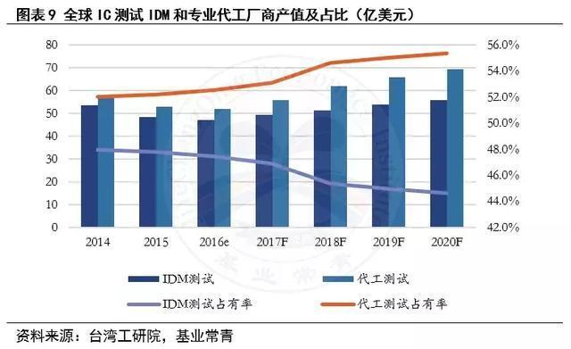
1.1.3 集成电路测试行业的发展现状
IC测试贯穿芯片制造的全流程，对保证芯片的性能和稳定性意义重大，测试独立化不仅有助于其专业性的提升，更可将芯片设计、制造中的存在问题及时分析反馈，减少产能浪费，有效降低生产成本并提升效率。因此独立专业测试占全球IC测试的比重逐年提升，预计2020年将达到55.4%。

Slide 22
1.1.3 集成电路测试行业的发展现状
集成电路封测是中国大陆发展最完善的板块，技术能力与国际先进水平比较接近，其中长电科技、通富微电和华天科技已进入全球封测企业前十强。2019年中国集成电路产值中芯片设计产值在三大行业中占比40.51%，晶圆制造和芯片封测占比分别为28.42%、31.07%，整体产业结构趋于完善。

Slide 23
1.1.3 集成电路测试行业的发展现状
目前中国大陆IC专业测试仍处于中早期发展阶段，数十家中小测试公司伴随上游设计、制造环节兴起迅速发展。但与台湾京元电子等成熟企业相比，大陆IC测试公司在规模、技术上仍有很大的差距。
大陆IC专业测试企业主要有两大类。一类是具有国企背景的IC测试公司和研究所检测中心，例如华岭股份、确安科技、华润赛美科微、工信部电子4所、工信部电子五所、中国电科58所等。另一类是以中微腾芯、利扬芯片、威伏半导体、上海伟测半导体为代表的市场化专业测试厂商，这类企业直接服务于国内IC设计企业，具有较强的市场开拓能力，最近几年发展迅速。

Slide 24
1.1.3 集成电路测试行业的发展现状
测试行业市场空间容量巨大：
2019年中国集成电路设计业销售额达到3063.50亿元人民币。根据台湾工研院的统计，“集成电路测试成本约占到IC设计营收的6%-8%”，据此推算集成电路测试行业的市场容量约为183.81亿元-245.08亿元。
2019年国内进口芯片3055.50亿美元，据此推算该部分进口芯片中，集成电路测试服务金额为1283.31-1711.08亿元人民币，具有广阔的市场空间。

Slide 25
1.1.3 集成电路测试行业的发展现状
在半导体的投资热潮中，设备国产化替代由易到难，测试设备厂商有望率先受益。
目前国内在建的晶园，根据估算，投资金额超7000亿元。假设晶圆厂70%的投资用于购买设备，未来几年国内设备投资额为5000亿元，测试设备占比10%，为500亿元。
国内测试设备龙头长川科技2018年的营收才2.16亿元，有巨大的成长空间。
按价值链分布，制造设备约占半导体设备的78%，封装设备约占7%，测试设备约占10%，其他设备约占5%。
数据来源：SEMI 鲸准研究院

Slide 26
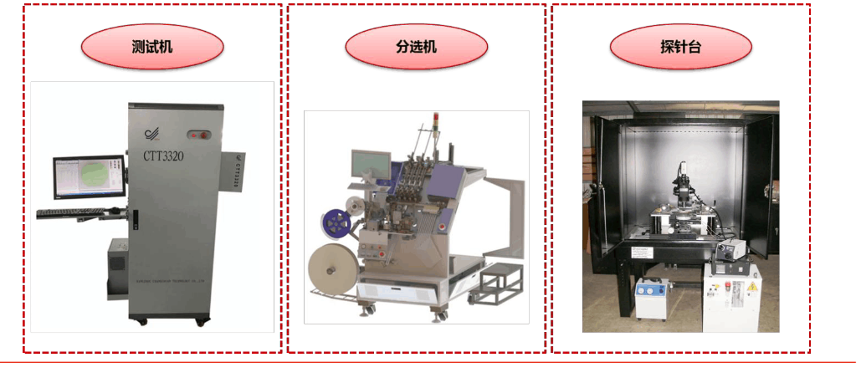

1.1.3 集成电路测试行业的发展现状
集成电路测试设备主要包括：晶圆制造设备、封装设备、测试设备、其他设备。
制造设备主要包括：光刻机、刻蚀机和薄膜沉积设备等。
封装设备主要包括：切片机、装片机、引线键合机等。
测试设备主要包括：测试机、分选机、探针台。
集成电路测试的三大核心设备

Slide 27
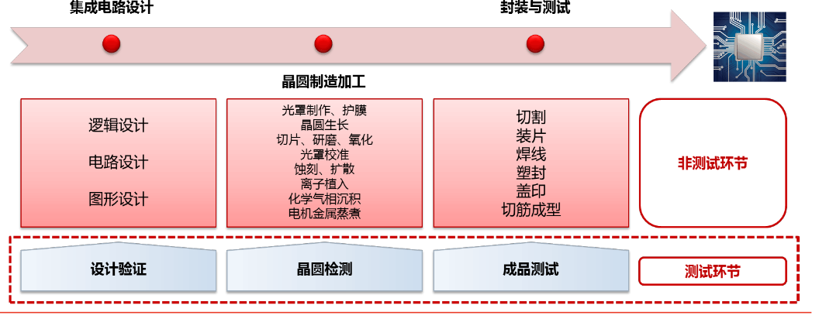
1.1.3 集成电路测试行业的发展现状
集成电路测试设备介绍
集成电路测试贯穿了集成电路设计、制造、封装三大生产过程。

Slide 28
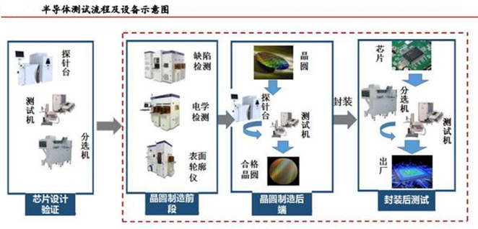
1.1.3 集成电路测试行业的发展现状
集成电路测试设备用于集成电路设计、制造、封装全过程。

Slide 29
1.1.3 集成电路测试行业的发展现状
测试设备中，测试机市场份额最大，各类测试机加总约占测试设备市场空间的65%左右。其中，数字（SoC）测试机占比50%左右，分选机与探针台占比相近，约各占测试设备总市场空间的15%左右，存储器（Memory）测试机占比10%左右，模拟测试机大约占5%左右。
数据来源：SEMI 鲸准研究院

Slide 30
1.1.3 集成电路测试行业的发展现状
高端集成电路测试设备主要被Advantest和Teradyne垄断
2018中国集成电路测试机销售
全球额(2017年) ：
Teradyne≥ 20亿美元
Advantest≥ 15亿美元
制造商 | 销售额(亿元) | 份额
Teradyne | 16.8 | 46.7%
Advantest | 12.7 | 35.3%
Cohu | 3.3 | 9.2%
华峰测控 | 2.2 | 6.1%
长川 | 0.86 | 2.4%
其它 | 0.14 | 0.4%
Notes:
1） 随着中国制造2025、互联网+行动指导意见等一系列国家战略的持续深入实施，集成电路产业快速发展。
2016年国外进口集成电路金额达到2271亿美元，
国产集成电路销售额达到4335亿元人民币，且每年以20%左右速率增长，
对测试系统需求量巨大。
2）在数字和数模混合测试系统方面，
国产率低，严重制约IC产业发展

Slide 31
1.1.3 集成电路测试行业的发展现状
制造商 | 产地 | 销售额 （百万元）
Accotest | 中国 | 100
长川 | 中国 | 70
宏测 | 中国 | 25
宏邦 | 中国 | 15
其他 |  | 30
Credence | 美国 | 20
Eagle | 美国 | 10
其他 |  | 10
目前国产测试仪发展迅速。 2016年销售1000多台，产值2.8亿元，占据国内市场的85％以上，全部采用专用测试系统。
Notes:
在模拟测试系统方面，
虽有一定占比，但均为专用测试设备，不能满足高端芯片测试需求

Slide 32
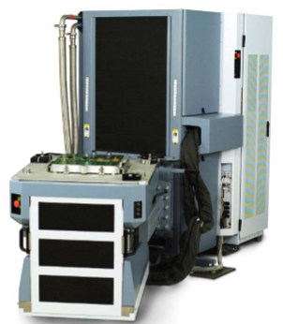
主流产品
1.1.3 集成电路测试行业的发展现状
Teradyne Ultra Flex
Advantest V93000

Slide 33
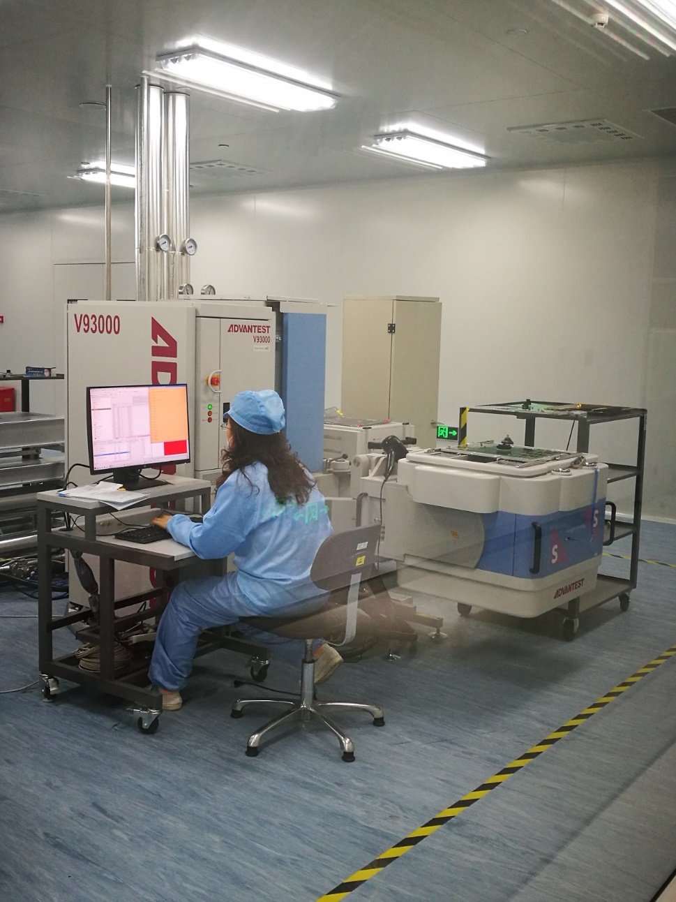
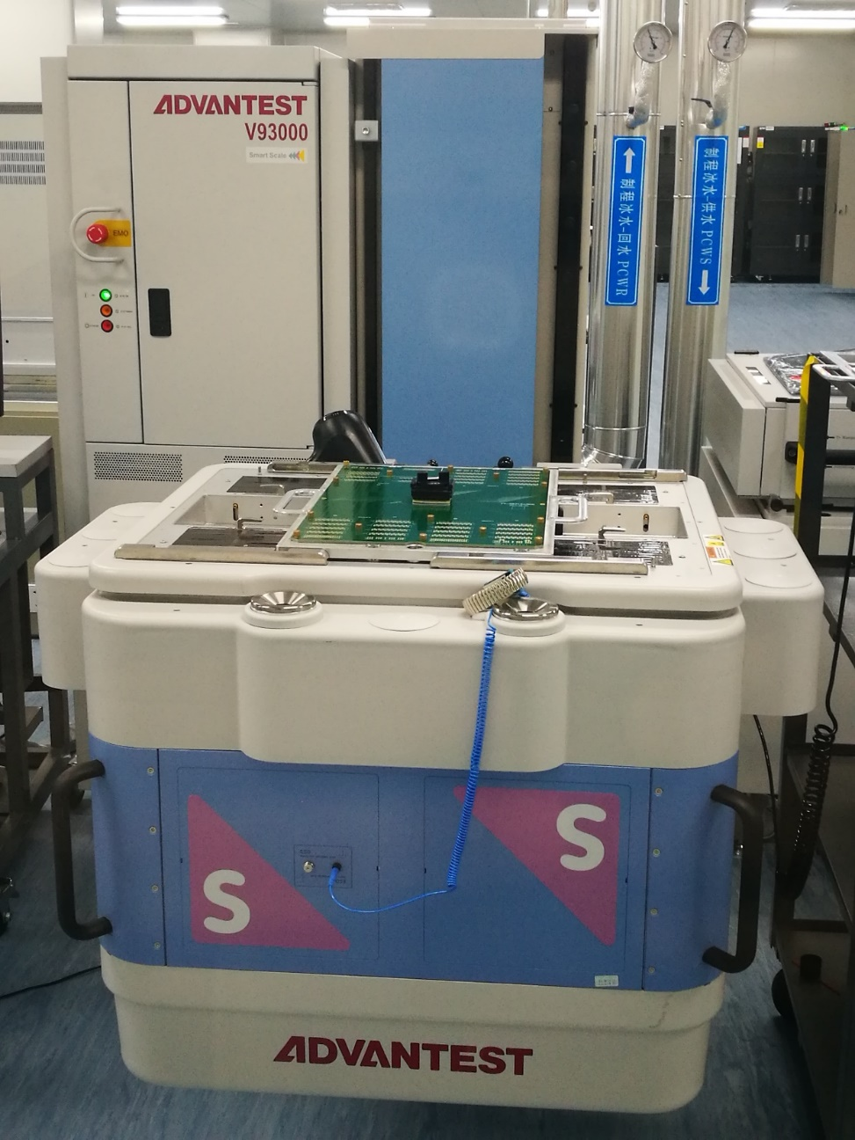
1.1.3 集成电路测试行业的发展现状

Slide 34
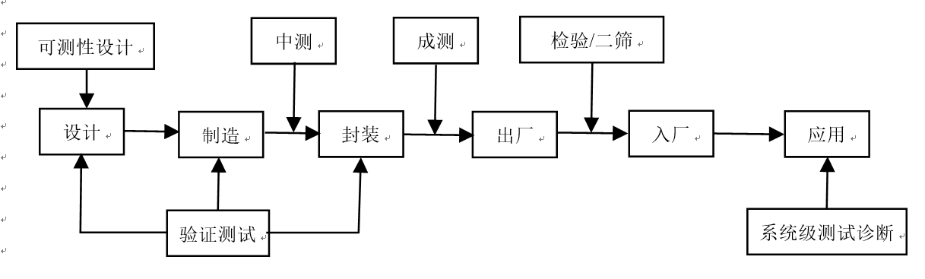
1.1.4 集成电路测试简介
集成电路测试的定义
集成电路测试是对集成电路进行检测，通过比较集成电路的输出响应和预期输出，以确定或评估集成电路功能和性能的过程，是验证设计、监控生产、保证质量、分析失效以及指导应用的重要手段。集成电路测试是唯一贯穿集成电路设计、制造、封装和应用的全过程的产业。
终测FT
DFT
晶圆测试WT

Slide 35
集成电路测试的基本模型
1.1.4 集成电路测试简介
被测集成电路
DUT F(x)
输入 X
输出 Y
Y=F(x)
验证: 验证设计的准确性
诊断: 确定故障发生的位置
可靠性: 评估故障时间
检测与筛选: 寻找有故障的组件或有缺陷的产品

Slide 36
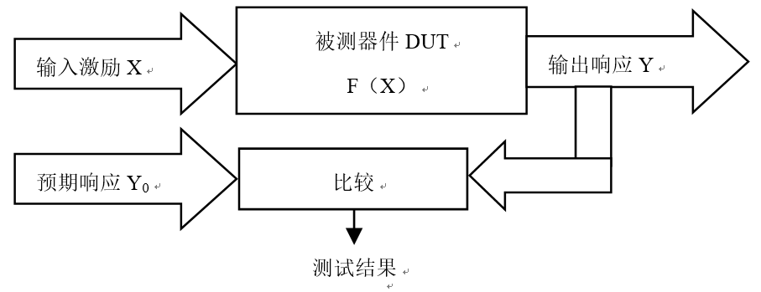
1.1.4 集成电路测试简介
集成电路测试的基本原理

Slide 37
集成电路测试原理
1.1.4 集成电路测试简介
Pattern
输入
被测电路
(CUT)
输出响应
-1011
11-00
-0-1-
01--0
0-101
1-001
0011-
-1101
1001-
01-11
正确响应
比较
测试结果

Slide 38
Automatic Test Pattern Generation
1.1.4 集成电路测试简介
例:
1
1/0
A
0
D
1
1/0
B
F
1
C
0
E
要检测D s-a-0, 则D 必须设置为1。
因此 A=B=1。
为将故障传递到F端，则E 必须为1
所以 C =0。
故测试矢量为： （A，B，C)=(1, 1, 0)

Slide 39
1.1.4 集成电路测试简介
集成电路测试的常用术语
晶圆测试（WT）：利用探针台、ATE等设备对切割封装前的晶圆进行的测试，通常又称为中测，目的是挑选出好的管芯进行封装，避免后续工序的浪费。
成品测试：利用ATE等测试设备对封装好的成品集成电路进行测试，又叫终测（FT），目的是保证出厂的芯片功能和性能符合用户要求，并可实现按性能指标高低进行等级分类筛选。
ATE （Automatic Test Equipment） ：自动测试设备，专用于集成电路测试的综合自动测试系统，一般具备模拟、数字等信号的激励输出和响应检测，器件供电（DPS：Device Power Supply）等功能。
DIB（Device Interface Board）:器件接口板，也有的成为负载板（LB：Load Board）。用于将ATE等测试设备的信号通道与被测器件进行连接，一般包括信号切换电路、夹具等的PCB板。

Slide 40
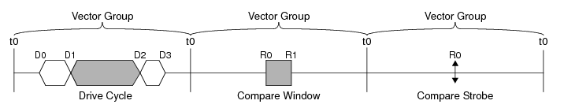
1.1.4 集成电路测试简介
集成电路测试的常用术语
测试矢量：数字芯片测试中发送给被测芯片的一系列测试向量（多位组成）及检测到的一系列响应向量。
边沿定位：ATE设备的数字测试通道发送和检测的脉冲波形包含多个边沿（如：On、Off、 Data Start 、Date End），精确控制每个边沿的位置叫边沿定位。如图所示。

Slide 41
1.1.4 集成电路测试简介
集成电路测试的常用术语
引脚参数测量（PPM：Pin Parameter Measurement）:对输入/输出电压、输入/输出电流、输入阻抗等参数的测量，一般由专门的引脚参数测量单元（PPMU: Pin Parameter Measurement Unit）完成。
直流(DC)参数测试：对直流或静态参数的测试，如：输入输出阻抗、漏电流、直流漂移、增益、电源抑制比、共模抑制比等参数的测试
动态参数测试：对动态参数或交流(AC)参数的测试，如：工作速率、上升下降时间、过冲/欠冲、抖动、信噪比、失真等参数的测试
可测性设计（DFT: Design for Testability/ Design for Test）：为了使得集成电路产品完全可测或更易于测试而在设计中采用的特殊方法或附加的电路叫做可测性设计。

Slide 42
1.1.4 集成电路测试简介
集成电路测试的作用
检测：确定被测器件（DUT）是否具有或者不具有某些 故障；
诊断：识别表现于DUT的特定故障；
器件特性的描述：确定和校正设计或测试中的错误；
失效模式分析（FMA：Failure Modes Analysis）：确定引起DUT缺陷制造过程中的错误。

Slide 43
1.1.4 集成电路测试简介
集成电路测试的重要性
N：片内晶体管数量
p ： 晶体管失效比例
P_{f} ： 芯片失效比例
Defects detected in
Cost
Wafer
0.01 – 0.1
Packaged chip
0.1 – 1
Board
1 – 10
System
10 – 100
P_{f} = 1- (1- p) ^{N}
Field
100 – 1000
设 p = 10⁻⁶
N = 10⁶
IC 测试代价迅速上升
P_{f} = 63.2%

Slide 44
1.1.4 集成电路测试简介
数字集成电路测试系统结构
集成电路测试仪
DPS
DUT
电源
Pindriver
驱动
输入比较器
PMU
通道----I/O

Slide 45
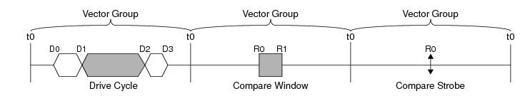
1.1.4 集成电路测试简介
数字测试信号
二、数字集成电路测试技术
输出ON
输出数据开始
输出数据结束
输出OFF
（高阻）
周期（t0）:数据速率
边沿定位：
定位分辨率、定位精度

Slide 46
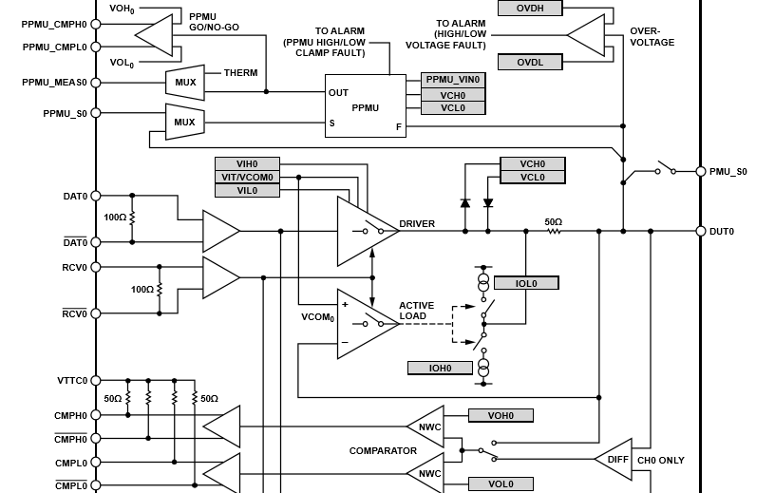
电子引脚
1.1.4 集成电路测试简介
Data、
ON/OFF

Slide 47
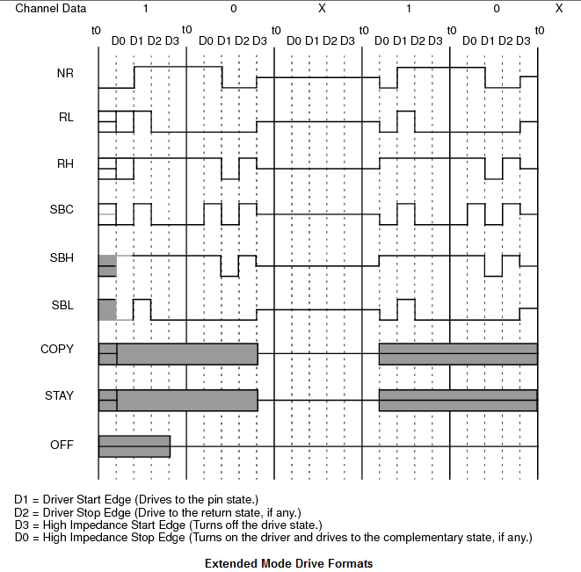
1.1.4 集成电路测试简介
数字测试信号

Slide 48
1.1.4 集成电路测试简介
混合集成电路测试系统结构
集成电路综合测试仪
DPS
DUT
电源
Pindriver
驱动
输入比较器
PMU
通道----I/O
模拟信号输入
ADC
DAC
模拟信号输入

Slide 49
1.1.4 集成电路测试简介
集成电路测试过程：从生产和使用角度
测试仪或测试系统组建（ATE)
最高信号速率/频率、同步定时精度、通道数量、
电平范围、软件开发难度等
测试接口设计（DIB)
针脚数量、信号特性、信号传输
测试程序开发
开发平台、二次开发工具、兼容性
测试数据分析-测试结论-设计或工艺改进意见
二、数字集成电路测试技术

Slide 50
测试内容
1.1.4 集成电路测试简介
功能测试
真值表、测试矢量集
直流参数测试
连接性（开路/短路）、输出高/低电平（VOH/VOL)、输入高/低电流、输出驱动/灌入电流、输入漏电流、输入输出阻抗、电源电流
交流参数
传输延迟、上升/下降时间、建立保持时间、工作速率

Slide 51
1.1.4 集成电路测试简介
集成电路测试流程图

Slide 52
1.1.4 集成电路测试简介
一、测试方案制定：测试规范→测试方案
测试规范包括：
功能、参数：参数特性和测试条件、功能特性和要实现的算法、输入输出信号的特性、时钟频率等）
器件类型：处理器、存储器、可编程逻辑器件、模拟电路、数模混合电路等。
封装特性：封装形式、管脚定义。
工艺类别：可编程门电路、专用ASIC电路、标准单元等。
环境特性：工作温度范围、电压范围、湿度等
可靠性：质量等级（商业级、工业级、军品级）、ESD、抗辐照能力等。
二、数字集成电路测试技术

Slide 53
1.1.4 集成电路测试简介
一、测试方案制定：测试规范→测试方案
测试方案包括：
测试仪（平台）的选择
数据吞吐量、时钟频率、定时精度、测试向量深度、测试仪各种板卡的性能指标、测试仪机时需求及预计费用等。
测试夹具选择
DUT板设计方案
测试功能和参数项目清单
测试计划等。
二、数字集成电路测试技术

Slide 54
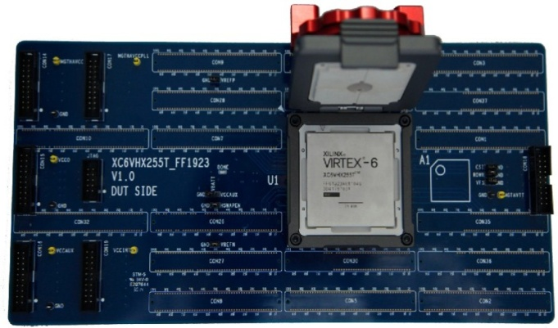
1.1.4 集成电路测试简介
二、测试接口板设计
用于连接测试机台硬件资源与待测集成电路，测试机台通过接口板实现对器件的测试。接口板上包括测试夹具/探针、接插件和一些测试所需辅助外围电路。
成品测试接口板
晶圆测试接口板

Slide 55
1.1.4 集成电路测试简介
三、测试程序开发
接触测试
测试程序一般包括：
器件管脚PinMap、直流参数DC Spec、交流参数AC Spec、测试图形Pat Set、测试事件Test Instance、测试流程表Flow Table等模块设置。
其中测试事件Test Instance包括各种接触测试、功能、直流和交流参数测试。
功能测试
I_{DD}、I_{A}测试
V_{IH}、V_{IL}测试
V_{OL}、V_{OH}测试
I_{IL}、I_{IH}测试
I_{OH}、I_{OL}测试
交流参数测试
END

Slide 56
1.1.4 集成电路测试简介
四、测试数据分析
目的和意义
挖掘数据中隐藏的信息，寻找内在规律
为改善工艺或设计提供依据
为改善测试方案提供依据
及时发现测试过程中的异常，提高测试效率，降低测试成本

Slide 57
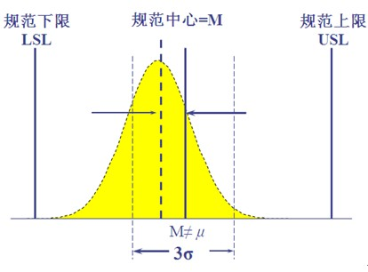
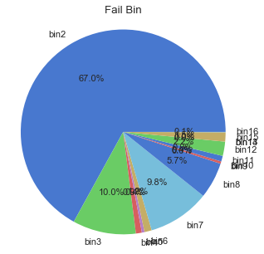
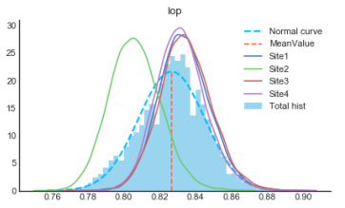
1.1.4 集成电路测试简介
四、测试数据分析
常用的测试数据分析方法
统计分析（均值分析、方差分析 …)
可视化分析

Slide 58
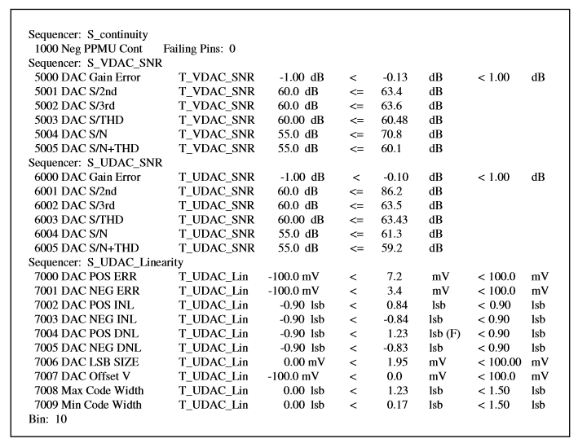
1.1.4 集成电路测试简介
四、测试数据分析
数据记录（数据列表）
测试结果的简要列表，
数据记录的格式通常包括测试类别，测试描述，最小和最大测试极限以及测量结果
Teradyne测试仪的示例数据记录

Slide 59
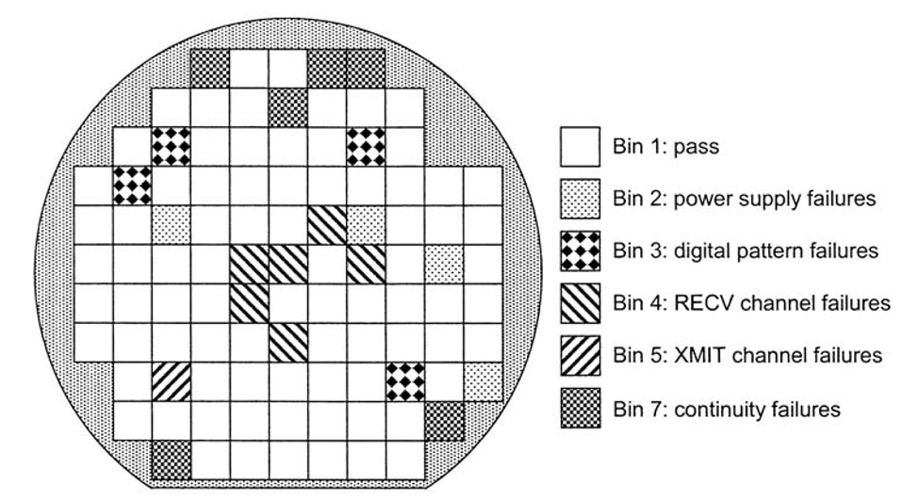
1.1.4 集成电路测试简介
四、测试数据分析
可视化工具（晶圆图 ）
晶圆上失效芯片的位置，显示每个失败类别的物理分布。 该信息在定位特定问题的晶圆区域时非常有用。
图中所示的晶片的上边缘，连续性故障最严重。 因此，我们可以检查沿晶圆上边缘的键合焊盘质量，以了解是否可以找出为什么连续性测试在该区域最常失败的原因。

Slide 60
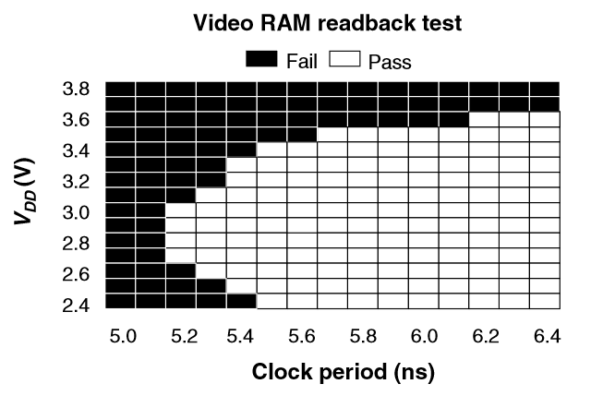
1.1.4 集成电路测试简介
四、测试数据分析
可视化工具（Shmoo图）
最早用于半导体制造的计算机生成的图形显示。 shmoo图是测试结果与测试条件的关系图。
图中所示称为功能shmoo图，因为它仅显示哪些测试条件产生通过（功能正常）或失败（功能错误）测试结果。

Slide 61
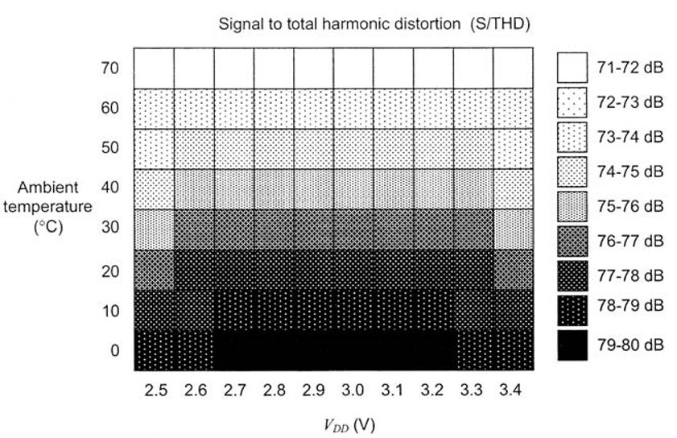
1.1.4 集成电路测试简介
四、测试数据分析
可视化工具（Shmoo图）
参数shmoo图（如图所示）可用于显示每种测试条件组合下的模拟测量结果，而不仅仅是显示简单的通过或失败结果

Slide 62
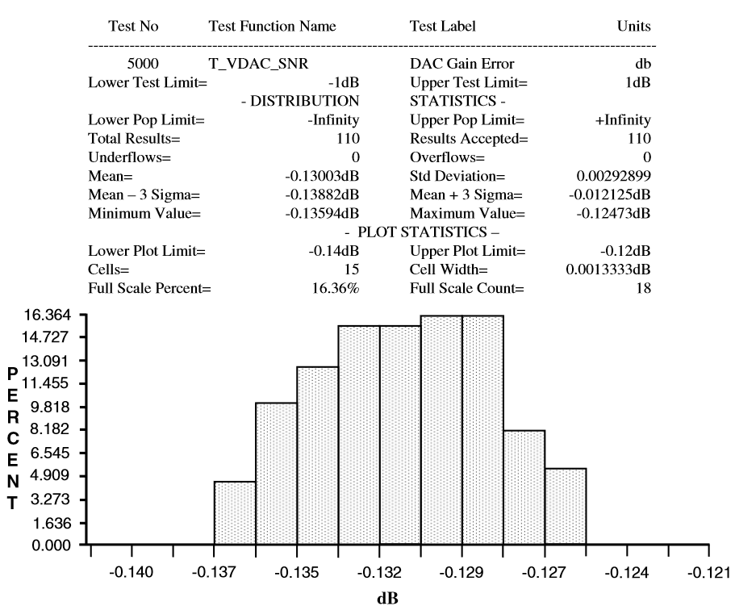
1.1.4 集成电路测试简介
四、测试数据分析
可视化工具（直方图）
图中显示了与DAC增益误差示例相对应的直方图。 它显示了测量值的分布图以及一些关键统计值
DAC增益误差测试的直方图

Slide 63
1.1.4 集成电路测试简介
集成电路测试分类
测试目的
验证、生产、老化、入场测试
测试内容
功能、参数（DC、AC、IDDQ)、结构
集成电路测试
结构测试：在大规模数字系统的原始输出端口观察其内部信号的状态，这样的测试被视为结构化的，因为它依赖于电路的特定结构，如：门类型、互连、网表。
开发和制造阶段
开发：特征分析、产品、可靠性、来料检查测试
制造：晶圆、成品、质量控制测试
数字测试、模拟测试、混合测试、存储器测试、SOC测试、RF测试
器件类型

Slide 64
1.1.5 集成电路测试所面临的挑战
集成度和功能复杂度急剧增加
测试算法、程序开发、测试速率
混合集成电路
综合测试能力、并行测试
信号速率大幅提高
信号产生与采集速率、信号完整性、多路同步、测试信号接入难度
封装尺寸减小，结构复杂
测试信号接入
可测性设计 (Design for testability)
ad hoc techniques
Scan design
Boundary Scan
内建自测试
(BIST:Built-In Self Test)
Random number generator (RNG)/AWG
Signature Analyzer (SA)/LA/Digitizer

Slide 65
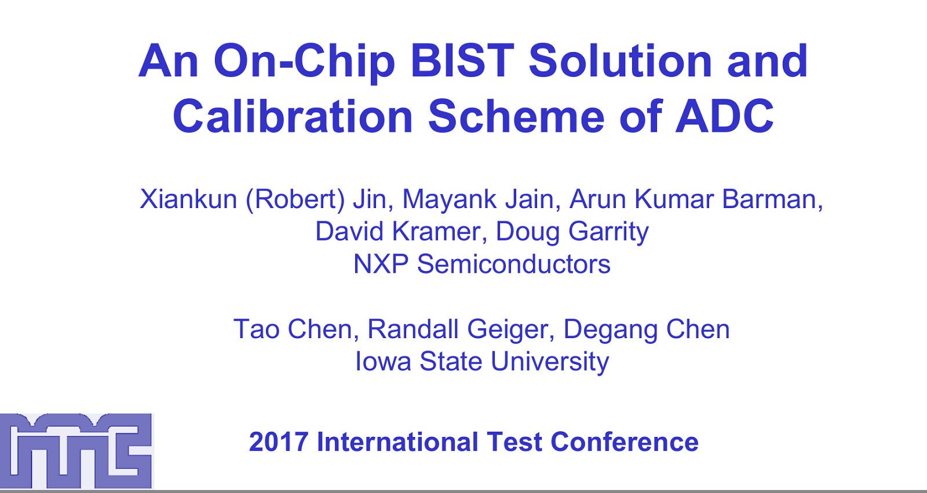
1.1.5 集成电路测试所面临的挑战

Slide 66
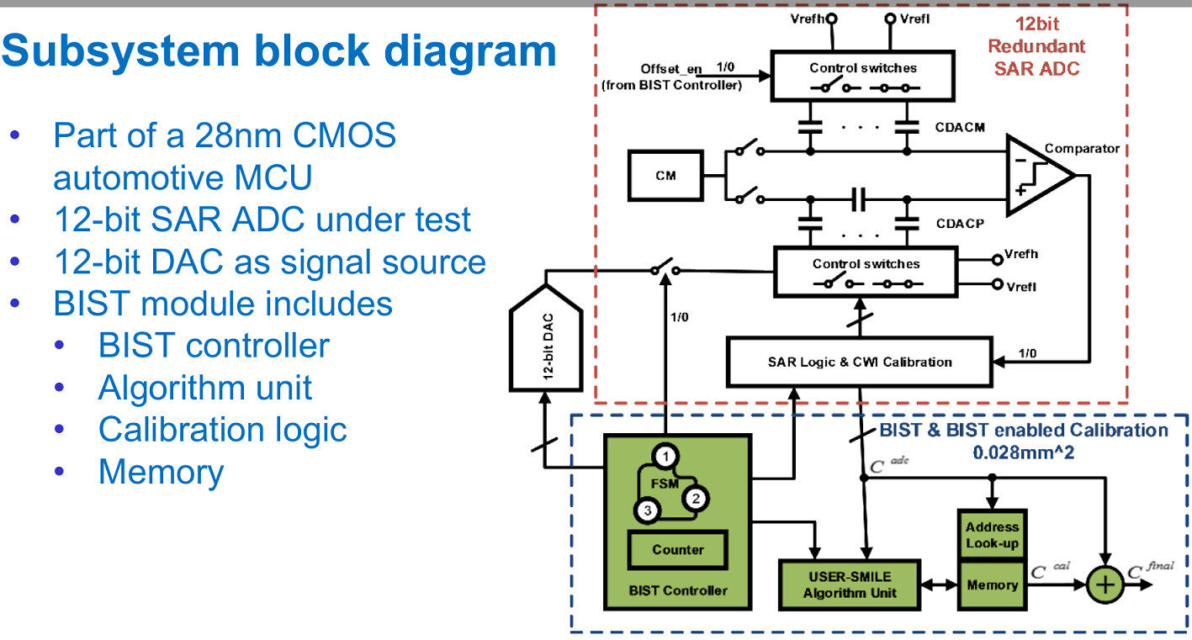
1.1.5 集成电路测试所面临的挑战
Built-In Self Test

Slide 67
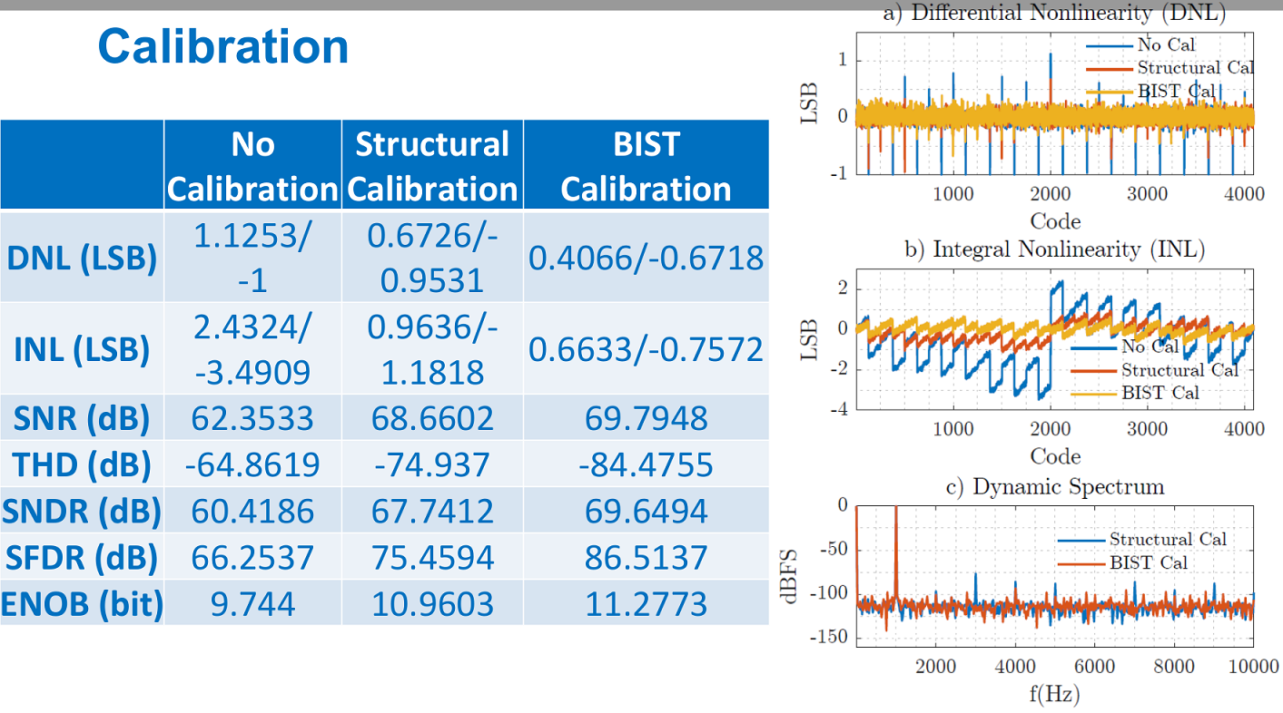

Slide 68
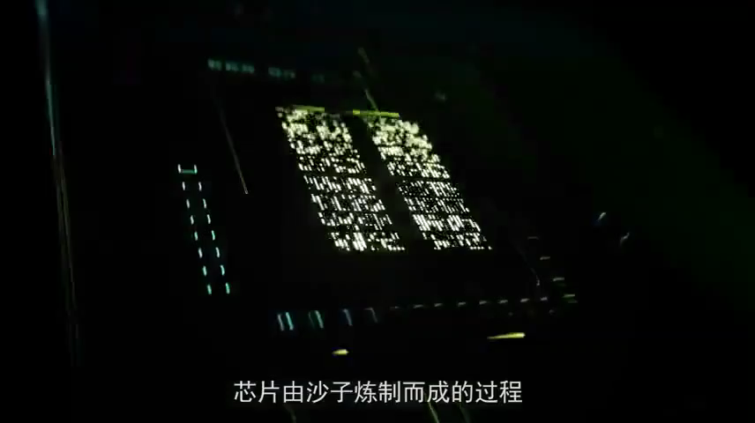
1.2、 集成电路生产工艺
Notes:
MOS（Metal-Oxide-Semiconductor）
IGBT(Insulated Gate Bipolar Transistor)

Slide 69
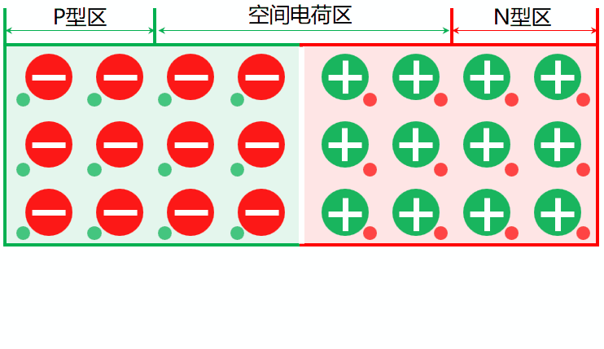
1.2、 集成电路生产工艺
导体：电阻率≤10⁻²Ω·m（铜：1.57◊ 10⁻⁴Ω·m）
绝缘体：电阻率≥10¹²Ω·m
半导体： 10⁻¹Ω·m ≤电阻率≤ 10¹²Ω·m（锗：0.46Ω·m）
本征半导体：纯净的半导体晶体，如硅（14）、锗（32）
杂质半导体：掺入杂质的半导体
N型半导体：掺入施主杂质--五价元素（磷、砷、锑等）
P型半导体：掺入受主杂质—三价元素（硼、铝、铟等）
PN结：一边掺入受主杂质，另一边掺入施主杂质

Slide 70
1.2、 集成电路生产工艺
载流子的扩散运动
-
-
-
-
-
+
+
+
+
+
★PN结：
-
-
-
-
-
+
+
+
+
+
P区
-
-
-
-
-
+
+
+
+
+
N区
建立内电场
扩散运动和
漂移运动达到
动态平衡，
交界面形成稳定的
空间电荷区，即
ＰＮ结
内电场对载流子的作用

Slide 71
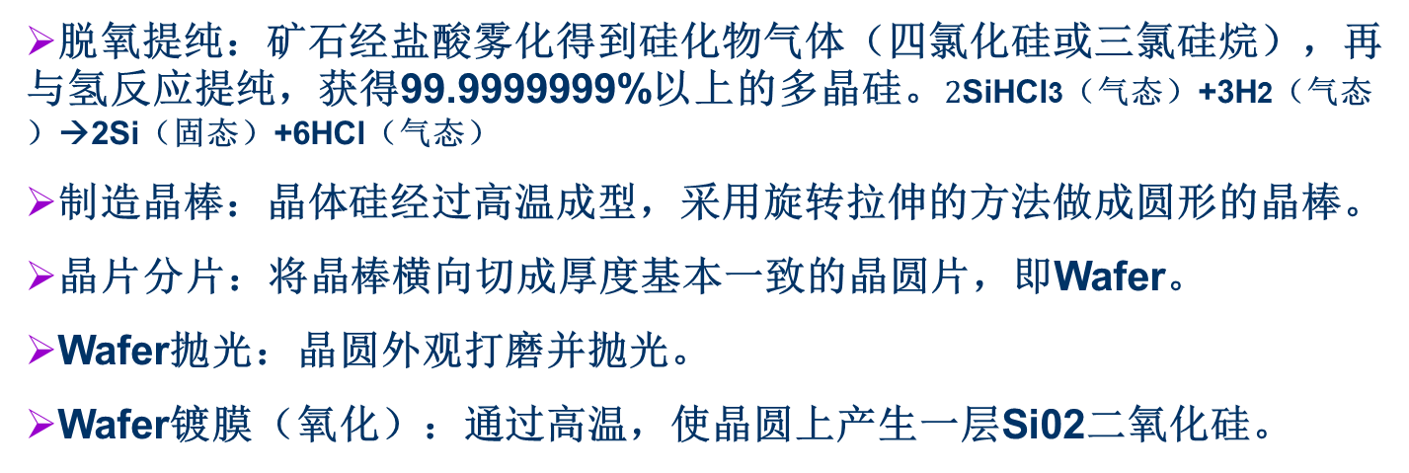
1.2、 集成电路生产工艺
集成电路生产流程
晶体硅
晶
棒
晶
园
抛
光
氧
化
光
刻
注
入
电
镀
切
割
测
试
封
装
测
试
脱氧提纯：矿石经盐酸雾化得到硅化物气体（四氯化硅或三氯硅烷），再与氢反应提纯，获得99.9999999%以上的多晶硅。$2$SiHCl3（气态）+3H2（气态）→2Si（固态）+6HCl（气态）
制造晶棒：晶体硅经过高温成型，采用旋转拉伸的方法做成圆形的晶棒。
晶片分片：将晶棒横向切成厚度基本一致的晶圆片，即Wafer。
Wafer抛光：晶圆外观打磨并抛光。
Wafer镀膜（氧化）：通过高温，使晶圆上产生一层Si02二氧化硅。

Slide 72
1.2、 集成电路生产工艺
上光刻胶:光刻胶和照相的胶片一个道理。
光刻（极紫光刻EVO）:将设计好的晶圆电路掩模，放置于光刻的紫外线下，下面再放置Wafer。在光刻的瞬间，在Wafer被光刻的部分的光刻胶融化，被刻上了电路图。
离子注射:在真空的环境下经过离子注射，将光刻的晶圆电路里注入导电材料，生成相应的P、N类半导体。
电镀（蒸铝）：在晶圆上电镀一层硫酸铜，铜离子会从正极走向负极，完成金属化连接。
抛光：打磨抛光Wafer表面，整个Wafer就已经制造成功了。
晶圆切片：将Wafer切成单个晶圆Die（单个管芯）。
晶圆测试：通过针测的方式对每个晶粒进行电气特性检测。
封装：将制造完成晶圆固定，绑定引脚，按照需求去制作成各种不同的封装形式，这就是同种芯片内核可以有不同的封装形式的原因。
成品测试：将芯片进行测试、剔除不良品。

Slide 73
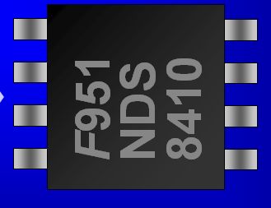
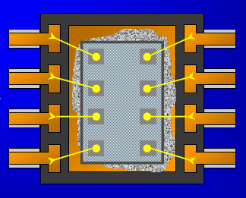

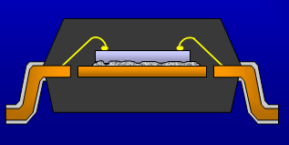
1.2、 集成电路生产工艺
IC封装结构图
Lead Frame 引线框架
Die Pad 芯片焊盘
Gold Wire 金 线
Epoxy 环氧树脂
TOP VIEW
Mold Compound塑封材料
SIDE VIEW

Slide 74
数字信号电路
1.3 混合集成电路
数字电路是利用数字信号完成数字量的算术运算和逻辑运算的电路，因为它具有逻辑运算和逻辑处理功能，所以又被称为数字逻辑电路。
数字电路由半导体技术制成的几种数字集成器件组成。
逻辑门是数字逻辑电路的基本单元。
内存是用于存储二进制数据的数字电路。

Slide 75

1.3 混合集成电路
CMOS 反相器

Slide 76

1.3 混合集成电路
CMOS 与非门

Slide 77

1.3 混合集成电路
CMOS 或非门

Slide 78



模拟信号电路
1.3 混合集成电路
模拟信号电路是指用于传输、转换、处理、放大、测量和显示模拟信号的电路。
模拟信号指的是连续变化的电信号，例如声音信号、心电信号等。

Slide 79


1.3 混合集成电路
模拟电路是电子电路的基础，它主要包括放大电路、信号运算和处理电路、振荡电路、调制和解调电路及电源等。
基本运放电路
反相比例运算电路
同相比例运算电路

Slide 80


1.3 混合集成电路
基本运放电路
反相求和运算电路
同相求和运算电路

Slide 81


1.3 混合集成电路
基本运放电路
积分运算电路
二阶高通滤波电路

Slide 82

1.3 混合集成电路
混合集成电路定义为既包含数字部分又包含模拟部分的电路， 比较器和反相器可以看作最简单的混合集成电路。
一些混合信号的专家可能认为比较器和反相器根本就不是混合集成电路，但从混合信号测试和测量的角度来看，混合信号，模拟和数字电路之间的界限是否清楚并不重要。

Slide 83
模拟与混合集成电路常见类型
1.3 混合集成电路
模拟电路包括运算放大器、有源（或无源）滤波器、电压调节器、模拟混频器、模拟开关，以及其他诸如霍尔效应晶体管之类的特殊功能的电路。
可编程增益放大器(PGA)
DAC 或 ADC
混合集成电路
比较器(1bit ADC)
锁相环(PLL)
2021-9-8

Slide 84

混合集成电路的应用
1.3 混合集成电路
混合集成电路通常由放大器，滤波器，开关，ADC，DAC和其他类型的模拟和数字组件组成。终端应用包括：移动电话、硬盘驱动器、调制解调器、电机控制器、多媒体音频和视频产品。

Slide 85
1.3 混合集成电路
Voice band interface(音频接口)：ADC(voice to digital)、PGA(adjust voice signal)、DAC(digital to voice)。
Frequency synthesizer(频率合成器)：由多个锁相环组成。
RF section(射频部分)：混频器、 低噪放大器、 功放。
DSP：声音编码的数学处理算法用于将声波形的离散采样值转换为可以反映讲话者语音基本特征的采样值。

Slide 86
1.3 混合集成电路
我们为什么要对混合集成电路进行测试？
集成电路生产使用一系列的光刻、蚀刻、参杂及其他步骤。
集成电路生产工艺中的光刻步骤也有污染和缺陷
混合集成电路对光刻和掺杂工艺中的缺陷更敏感
测试可以提高产品质量并提高产品价值

Slide 87

1.3 混合集成电路
这种类型的缺陷很容易在照片中看出。对于混合信号电路而言，金属线与其周围结构的寄生电容可能构成重要的电路元件。金属线的三维形状及其与相邻层之间的空间位置都有可能影响被测电路的性能。随着电路几何尺寸的减小，电路形状的差异对电路性能的影响会更加严重。
用FIB拍照得到的金属线条照片

Slide 88




1.3 混合集成电路
芯片缺陷
Incomplete corrosion through hole
欠腐蚀通孔
Not aligned through hole
未对准通孔
The metal is not completely corroded
金属未完全腐蚀
particle defect
腐蚀受阻

Slide 89
混合集成电路测试与诊断的设备
1.3 混合集成电路
Automated Test Equipment(ATE)
Wafer Probers(晶圆探针)
Handlers(操作手)
E-Beam Probers(电子探针)
Forcused Ion Beam Equipment(离子束设备)
Forced-Temperature System(强温度系统)

Slide 90

混合集成电路测试与诊断的设备
1.3 混合集成电路

Slide 91

混合集成电路测试与诊断的设备
1.3 混合集成电路

Slide 92

1.4 混合集成电路测试面临的挑战
新型集成电路的发展

Slide 93

1.4 混合集成电路测试面临的挑战
上市时间

Slide 94
1.4 混合集成电路测试面临的挑战
准确性、可重复性及相关性
电磁干扰、未正确校准的仪器、不在正确范围内的仪器以及在错误条件下进行的测量都可能导致测量结果的不准确。
重复性是指测试人员和测试程序在多个测试中测得相同结果的能力。
在不同测试仪器上得出的结果之间的相关性是个问题。

Slide 95

1.4 混合集成电路测试面临的挑战
机电夹具的挑战
测试探针和DIB板最终必须通过分选器或探针接触DUT。 ATE行业中有一些机械标准规定了如何将测试仪与分类仪和探针连接。 测试工程师设计的DIB板必须同时满足电气和机械要求。
BGA152芯片测试座

Slide 96

1.4 混合集成电路测试面临的挑战
生产测试的经济性
短测试时间与高测量准确性之间的矛盾
⚪最小化测试时间并最大化测试吞吐量
⚪做多站点的测试
Teradyne dual probe A575 tester

Slide 97


1.4 混合集成电路测试面临的挑战
SoC 测试
在迫在眉睫的上市时间和复杂度日益提高的芯片的双重压力下，对SoC测试技术提出了越来越高的要求

Slide 98

1.4 混合集成电路测试面临的挑战
RF test
52RD_Radio frequency testing tool

Slide 99
本章作业
1.1 举出混合信号电路的四个示例。
1.2 题1.2–1.3与图1.2中的蜂窝电话有关。 哪种类型的混合信号电路可以用作蜂窝电话听筒的音量控制？
1.3 哪种类型的混合信号电路将数字样本转换为扬声器的声音？
1.4 假设在金属层的光刻印刷过程中，灰尘颗粒落在光掩模上。 列出至少一个可能在印刷IC中发生的缺陷。
1.5 为什么半导体制造区域中的空气清洁度会影响IC制造中的缺陷数量？
1.6 列出晶圆制造后的至少三个生产步骤。
1.7 列出ATE测试仪的三个主要组件。
1.8 DIB板的目的是什么？
1.9 ATE测试仪对晶片进行测试时需要使用什么类型的设备？
1.10 列出混合信号测试工程师至少面临的四个挑战。

